Slide 1

십오야 조

Slide 2


CONTENTS
1. Project Overview
5. Project Benchmarking
2. Project Plan
6. Project Main Points
3. Team Introduction
7. Run The Project
4. Program Introduction
8. Feedback & QnA

Slide 3
1. Project Overview
프로젝트 주제 선정 이유
프로젝트 의도 및 목표
- 의도
현재까지 배운 것들에 대한 복기
및 파이널 프로젝트 준비 단계
지금까지 배운 수업 내용 기반
(HTML, CSS, JS)
회원가입 서비스와 게시판 서비스가
기반이 되는 웹사이트 필요
HTML과 CSS를 써서 보여줄 수 있는
시각적인 효과가 두드러지는 페이지 필요
목표
배운 코드들을 복습하고 필요한 코드들을 직접 만들어 보는 시간을 가지며
코드에 대한 이해와 학습 시간을 가지는 것

Slide 4












1. Project Overview
개발 환경

Slide 5

2. Project Plan
Nov
 |  |  |  |  | 1 | 2
3 | 4 | 5 | 6 | 7 | 8 | 9
10 | 11 | 12 | 13 | 14 | 15 | 16
17 | 18 | 19 | 20 | 21 | 22 | 23
24 | 25 | 26 | 27 | 28 | 29 | 30
데이터베이스 작업
스프링 작업
스프링 작업
발표 준비
발표 준비
발표

Slide 6





3. Team Introduction
유기민
이시연
조다은
웹 크롤링 (멜론)
차트, 인덱스 메인 CSS
전체 작업 정리
파비콘, 로고 작업
로그인 작업
플레이리스트 + CSS
DTO, Entity 작업
회원 페이지 + CSS
재생목록 CSS
인덱스 헤더, 푸터 + CSS
로고 작업
발표 자료 준비
게시판 전체 + CSS
아티스트
김태우
이수연

Slide 7
4. Program Introduction
사례 조사 및 주제 선정 이유
프로그램 주요 기능
기대 효과
기존 음악 웹사이트들은 간단하게 노래를 듣고 노래에 대한 정보를 얻는 용으로만 쓰임
노래에 대한 반응을 접하기 위해서는 타 커뮤니티나 기사를 통해야만 가능함
그러한 단점들을 보완하기 위하여 노래를 듣고 실시간으로 사용자들과 노래 그리고 아티스트에 대한 의견을 주고 받을 수 있는 게시판 생성
직접 원하는 노래들로 플레이리스트를 만들고 좋아요 수를 기반으로 추천이 가능하게 함
사용자에게 편의 제공
- 번거로운 사이트 이동 불필요
개인 취향에 맞는 플레이리스트 제작 후 공유 및 추천 가능
실시간으로 변경되는 차트 확인 가능
장르별 인기 차트 확인 가능

Slide 8




5. Project Benchmarking

Slide 9
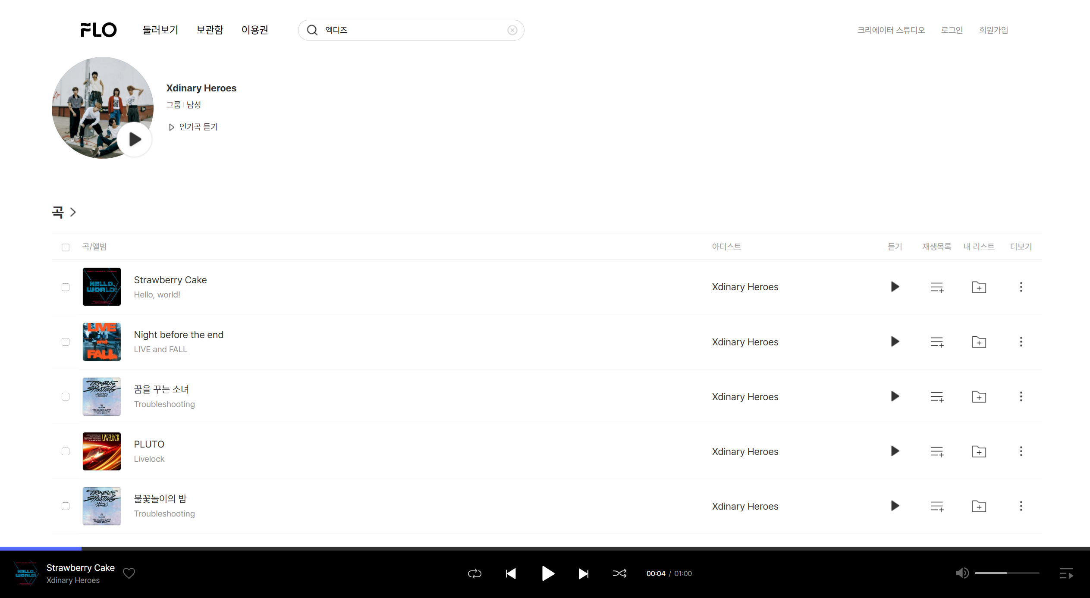
5. Project Benchmarking

Slide 10
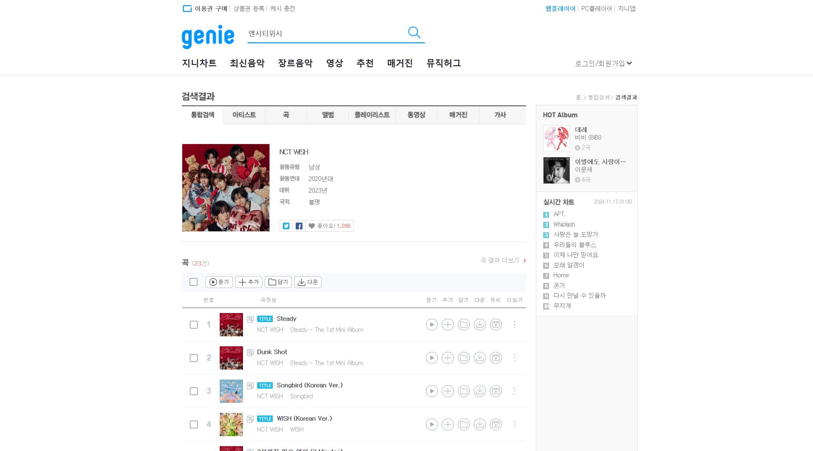
5. Project Benchmarking

Slide 11
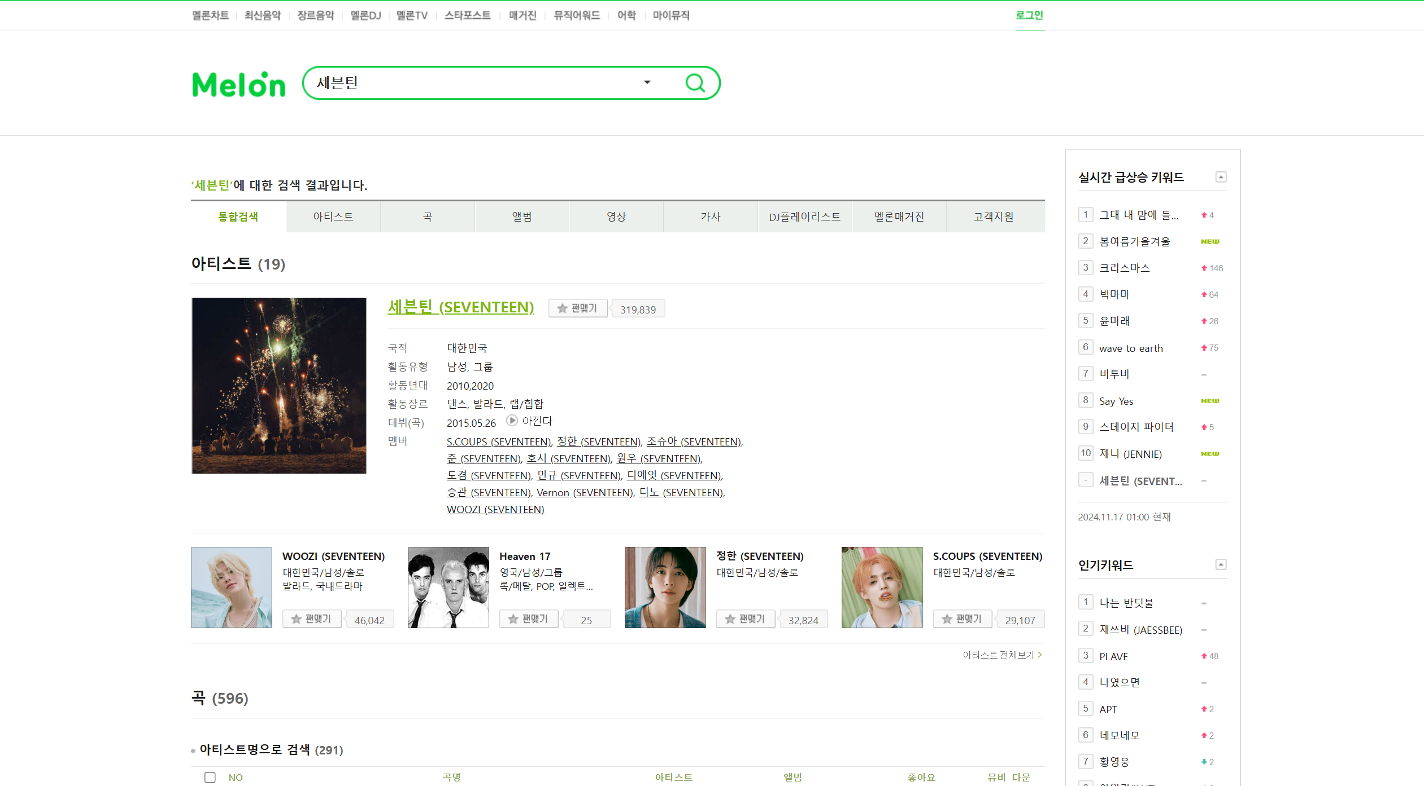
5. Project Benchmarking

Slide 12
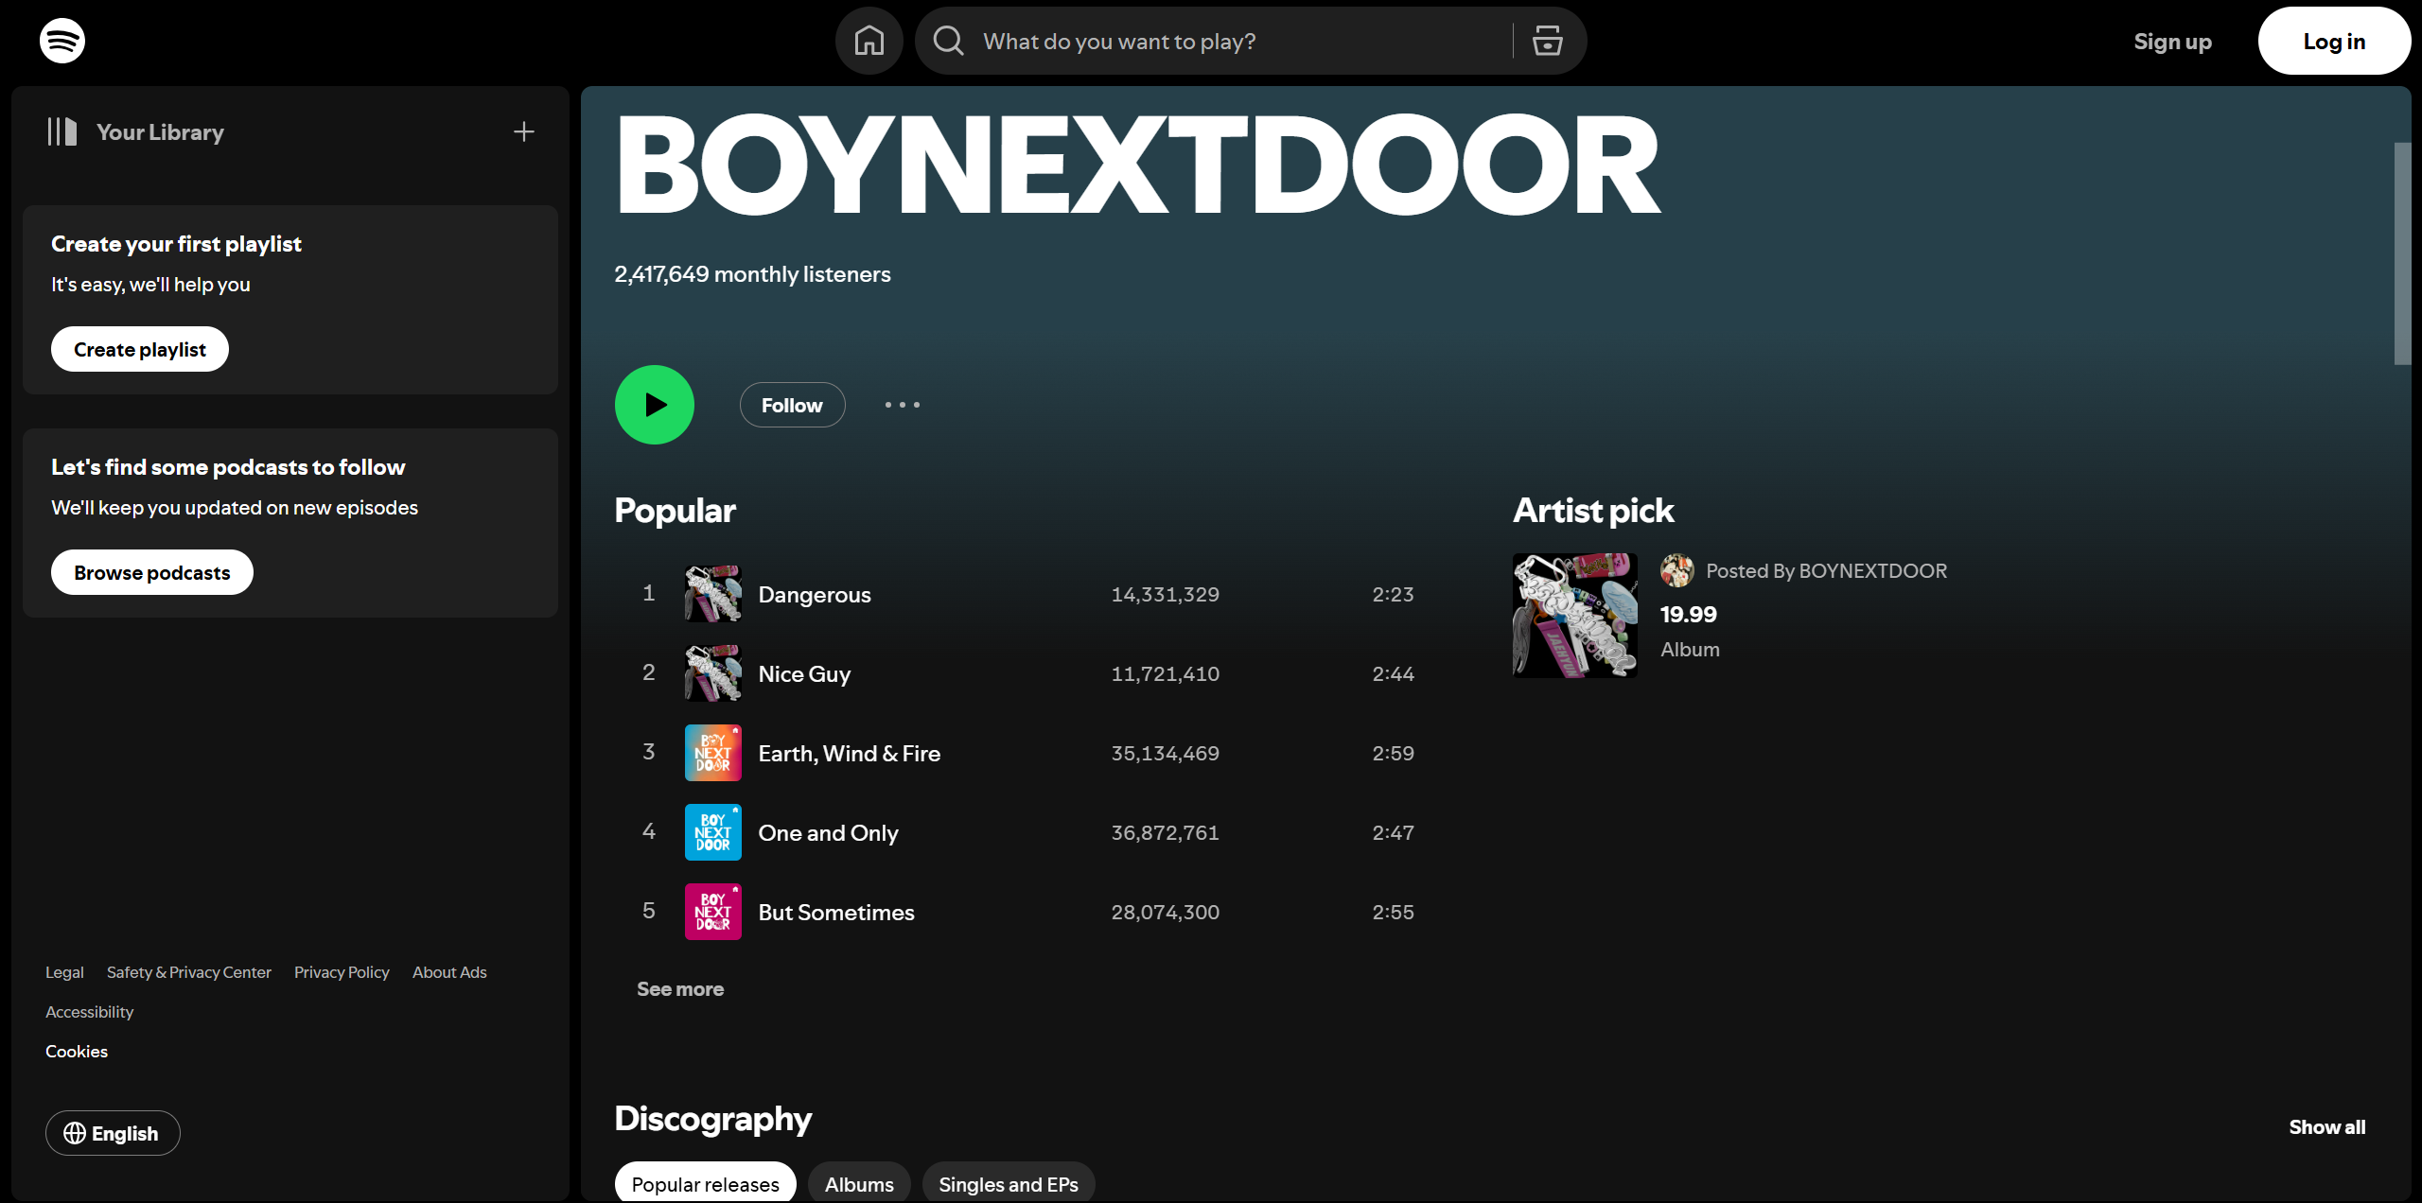

5. Project Benchmarking

Slide 13

6. Project Main Points
ERD

Slide 14
6. Project Main Points
Web Crawling

Slide 15
7. Run The Project

Slide 16
8. Feedback & QnA

Slide 17


